Slide 1


Slide 2

Embarazo Adolescente

Slide 3

¿Qué es el embarazo adolescente?
El embarazo precoz es aquel
embarazo que se produce en niñas y adolescentes. A partir de la pubertad, comienza el proceso de cambios físicos que convierte a la niña en un adulto capaz de la reproducción sexual. Esto no quiere decir, sin embargo, que la niña esté preparada para ser madre.

Slide 4

Factores que influyen en un embarazo adolescente
Además de la precocidad sexual, otros factores de riesgo influyen para que se produzca un embarazo precoz, como: Disfunción familiar (deseo de huir de un hogar en el que la adolescente se siente incómoda, o amenazada por la violencia, el alcoholismo y la posibilidad de incesto). ... Consumo de alcohol o drogas.

Slide 5

Problemas físicos a causa del embarazo adolescente
A esas edades, la pelvis aún no es apta para soportar el peso de un feto, además el desarrollo de la vagina y el cuello uterino es insuficiente, lo que puede afectar la formación del bebé.
Agregando que las madres pueden presentar preeclampsia o hipertensión arterial, acompañada de convulsiones y estado de coma (eclampsia), anemia, infecciones en las vías urinarias o de transmisión sexual, e incluso, parto prematuro o aborto.

Slide 6
Consejos
Ponerse en manos de un especialista en cuanto conozca su estado, consultarle todas las dudas que tenga, y seguir sus recomendaciones, acudiendo a todas las citas y realizándose todas las pruebas médicas necesarias.
Seguir una dieta nutritiva y equilibrada (ver Nutrición en el embarazo), rica en proteínas, hierro, ácido fólico y calcio.
Tomar los suplementos vitamínicos que le prescriban. Las necesidades de calcio y hierro, por ejemplo, son muy superiores en el caso de que la embarazada sea adolescente, por lo que es fundamental que siga las indicaciones de su médico al respecto.
Mantenerse bien hidratada bebiendo suficiente agua a lo largo del día.
No fumar y evitar los ambientes con humo procedente del tabaco, o cualquier otro tipo de contaminación.
No tomar alcohol ni drogas.
No tomar medicamentos, salvo prescripción médica.
Dormir y descansar lo suficiente.
Realizar ejercicio físico moderado de forma regular, consultando siempre antes con su médico cuál es el más apropiado en su caso.
Acudir a clases de preparación al parto. Son muy importantes porque la adolescente normalmente no ha planificado el embarazo, ni se ha informado sobre la gestación, el parto, y la crianza de un bebé, y los profesionales le ayudarán a enfrentarse a la maternidad con seguridad y confianza

Slide 7

¿Como se puede prevenir el embarazo adolescente?
Hablar con las adolescentes acerca del sexo, incluido lo siguiente:
Instar a las adolescentes a no tener relaciones sexuales.
Instarlas a usar métodos eficaces de anticoncepción para prevenir el embarazo, y además usar condones para protegerse contra enfermedades de transmisión sexual.

Slide 8

Finalmente otorgar apoyo
El embarazo adolescente puede suponer una crisis para tu adolescente y tu familia. Las reacciones frecuentes pueden incluir ira, culpa y negación. Tu hija o hijo adolescente también podría sufrir ansiedad, miedo, conmoción y depresión. Pregúntale qué siente y habla sobre lo que está por venir. En este momento, tu adolescente necesita tu amor, tu orientación y tu apoyo más que nunca.

Slide 9
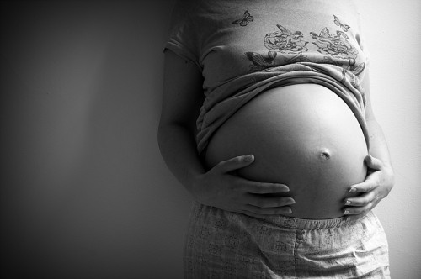

Verónica González Encargada de Enfermería. Liceo Politécnico Ciencia y Tecnología

